Slide 1
Областной конкурс «Лучший детский сад» среди образовательных организаций в Московской области, реализующих образовательные программы дошкольного образования.
2022 год

Slide 2
Областной конкурс «Лучший детский сад» проводился с 01.06.2022 по 30.06.2022 на основании Распоряжения Министерством образования Московской области №Р-303 от 26.04.2022 «Об организации и проведении в 2022 году областного конкурса «Лучший детский сад» среди образовательных организаций в Московской области, реализующих образовательные программы дошкольного образования.
Информационная справка
- повышение качества дошкольного образования, формирования позитивного имиджа дошкольного образования Подмосковья;
- выявление, обобщение и распространение инновационного опыта работы образовательных организаций.
Цель Конкурса
В конкурсе приняли участие детские сады 43 муниципальных образований Московской области.

Slide 3
Критерии конкурсного отбора
- информационная открытость (презентация в СМИ, отзывы общественности, обратная связь с потенциальными и реальными потребителями услуг)
- сайт с актуальной информацией (обновление, посещаемость, отзывы)
- публичный доклад (аналитическая справка по итогам самоанализа)
Имидж образовательной организации
- кадровое обеспечение
- методическое обеспечение
- нормативно-правовое обеспечение
-характеристика условий среды и пространства организации: доступность
Развитие инфраструктуры образовательной организации
Содержание образования
- программа развития (учитывает ФГОС ДО)
- образовательная программа (реализует ФГОС ДО)
- адаптированные программы (для групп компенсирующей направленности)
Внедрение дополнительных программ по образовательным областям ФГОС ДО
- «кружки» (иностранные языки, танцы, спортивное направление и др.)
- сетевое взаимодействие со школой и учреждениями дополнительного образования
- уход и присмотр (группы кратковременного пребывания)
- образование и развитие (лекотеки, пункты, центры игровой поддержки детей, семейный детски сад, службы ранней помощи и т.п.)
- центры, консультационные пункты, клубы взаимодействия с семьей
Вариативные формы
- участие и победы воспитанников в конкурсах, выставках, фестивалях и т.п. (региональный, всероссийский уровень)
- участие и победы педагогов в конкурсах, выставках, фестивалях и т.п. (региональный, всероссийский уровень)
Результативность работы образовательной организации

Slide 4
Максимальный балл
Муниципальное автономное дошкольное образовательное учреждение Детский сад №2 «Колобок» Ленинский г.о.
638
Муниципальное бюджетное общеобразовательное учреждение Одинцовская средняя общеобразовательная школа №1
637
Муниципальное бюджетное общеобразовательное учреждение средняя общеобразовательная школа №15 Красногорск г.о.
635
Муниципальное бюджетное дошкольное образовательное учреждение «Детский сад комбинированного вида №76» Сергиево-Посадский г.о.
627
Муниципальное дошкольное образовательное учреждение детский сад комбинированного вида №14 «Маленькая страна» Дмитровский г.о.
624
Муниципальное дошкольное образовательное учреждение детский сад общеразвивающего вида №28 «Аистенок» Подольск г.о.
622
Муниципальное дошкольное образовательное учреждение детский сад №17 комбинированного вида Орехово- Зуевский г.о.
620
Муниципальное дошкольное образовательное учреждение центр развития ребёнка - детский сад №7 «Умка» Серпухов г.о.
612
Муниципальное автономное общеобразовательное учреждение Востряковский лицей №1 Домодедово г.о.
607
Муниципальное бюджетное дошкольное образовательное учреждение Городского округа Балашиха "Детский сад комбинированного вида №17 "Одуванчик"
597

Slide 5
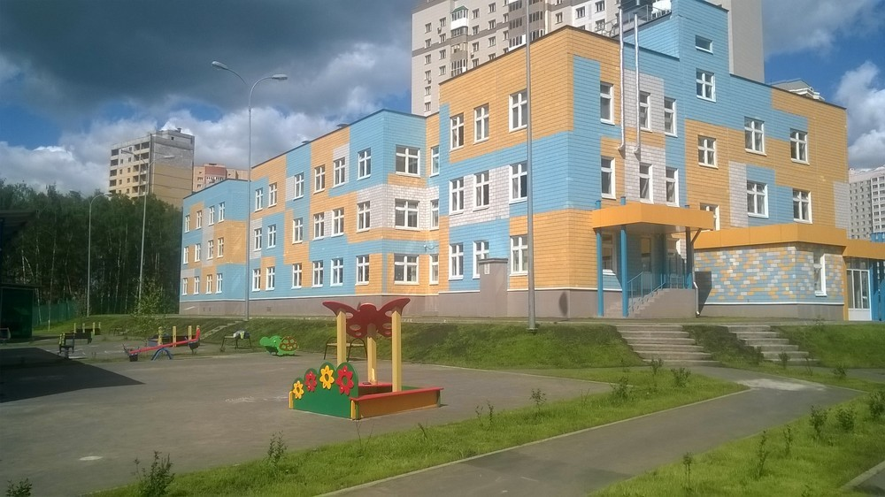
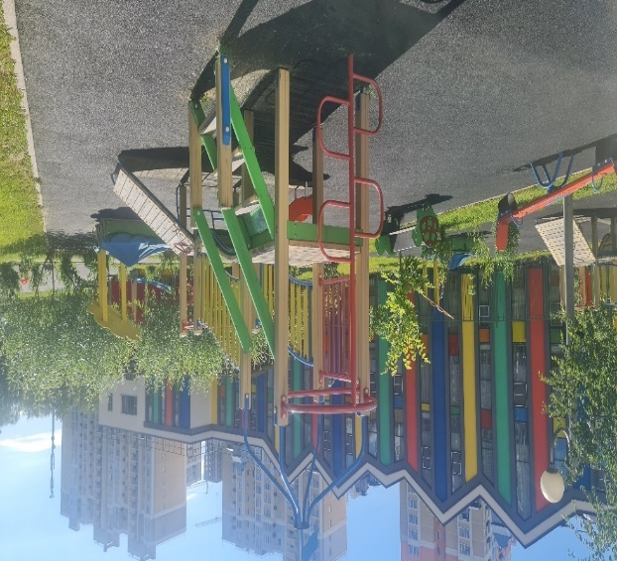
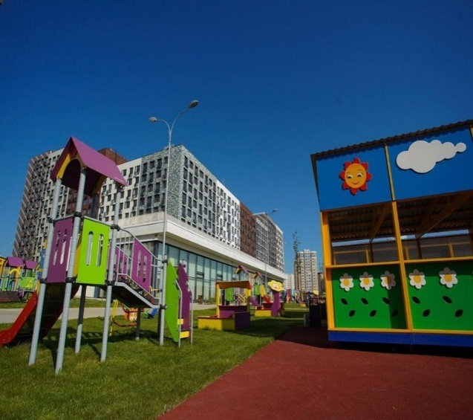
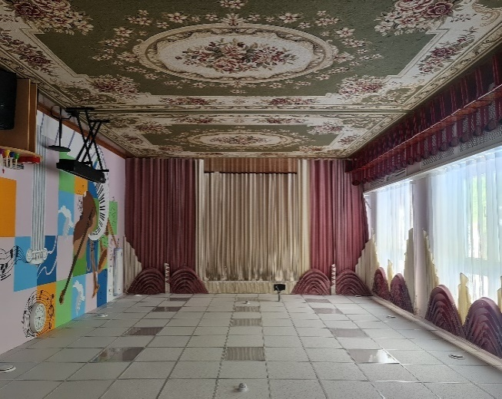
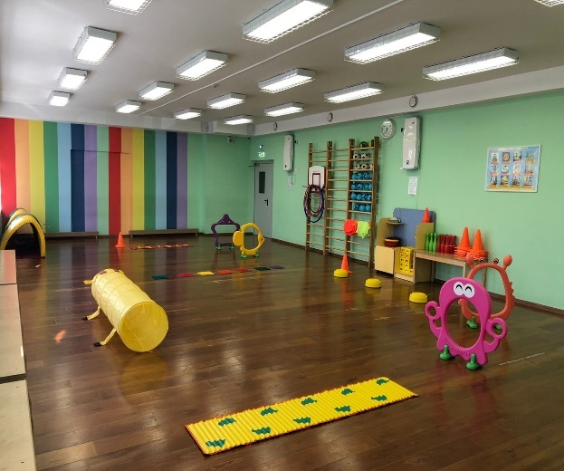
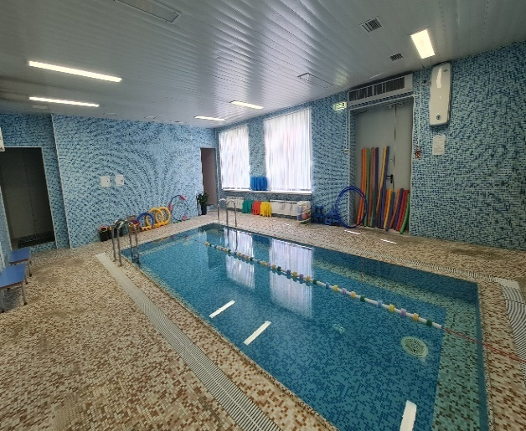
Ленинский г.о.
Муниципальное автономное дошкольное образовательное учреждение «Детский сад № 2 «Колобок»

Slide 6
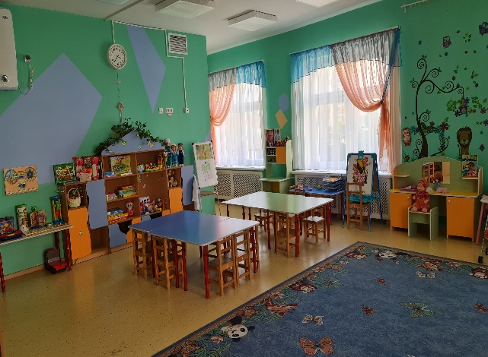
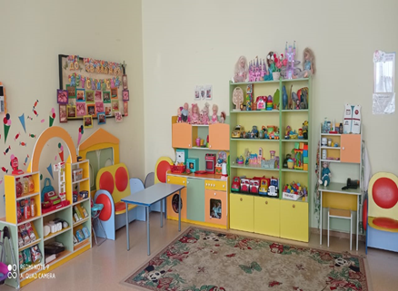
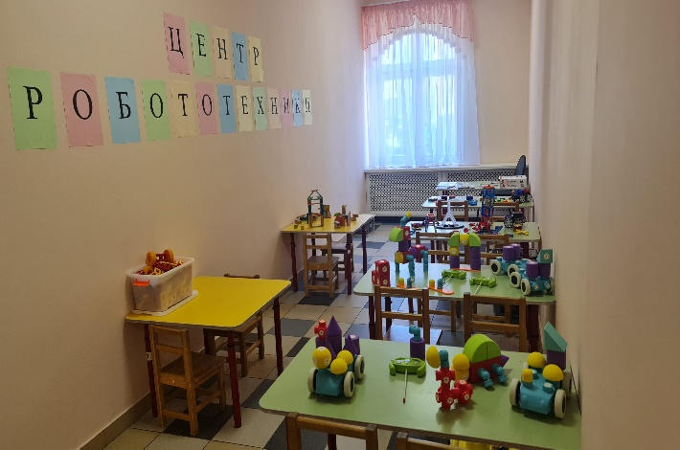
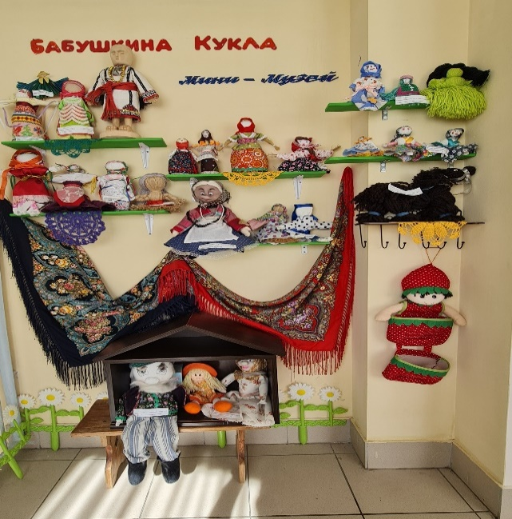
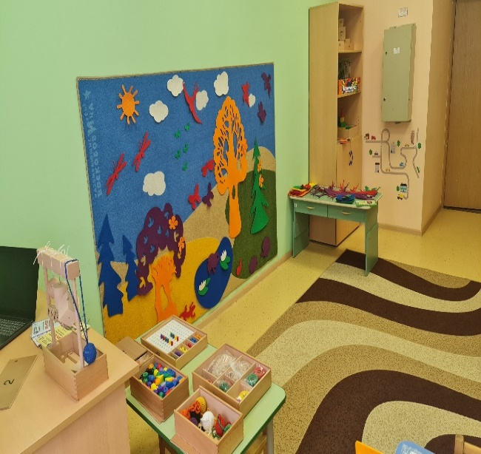
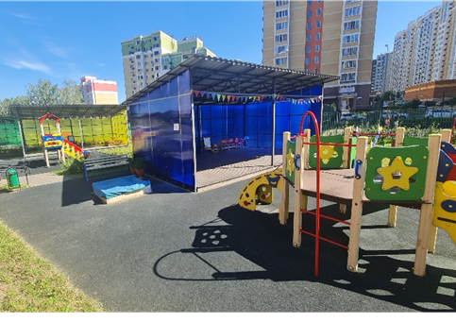
Ленинский г.о.
Муниципальное автономное дошкольное образовательное учреждение «Детский сад № 2 «Колобок»

Slide 7
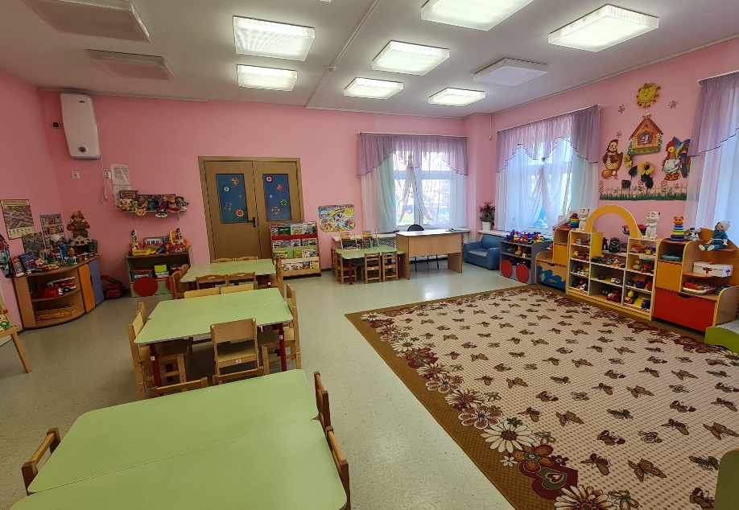
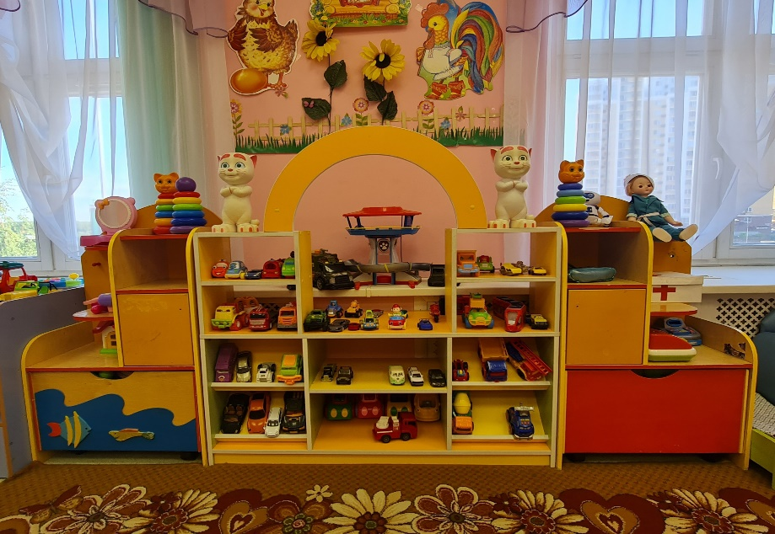
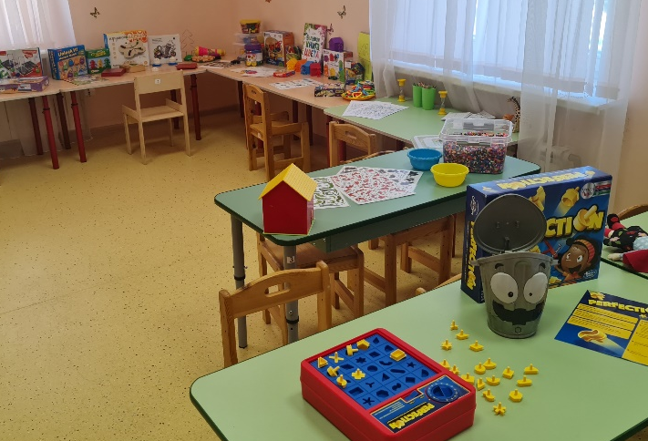
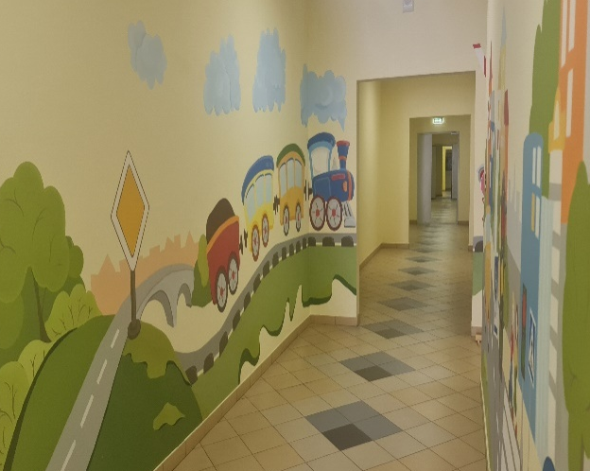
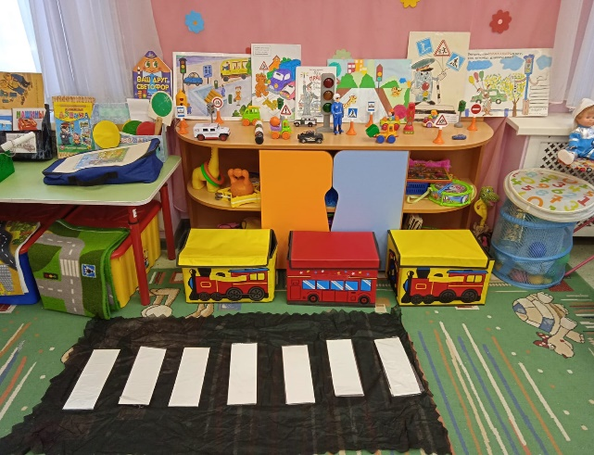
Ленинский г.о.
Муниципальное автономное дошкольное образовательное учреждение «Детский сад № 2 «Колобок»

Slide 8
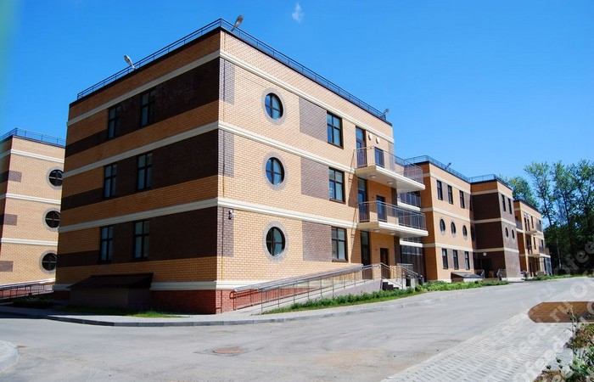
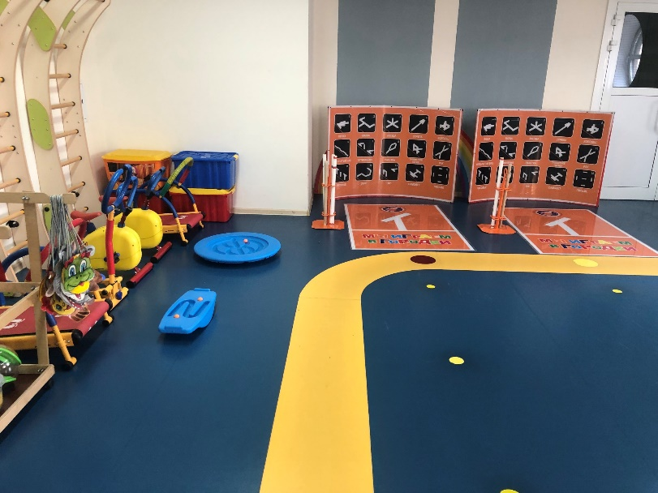
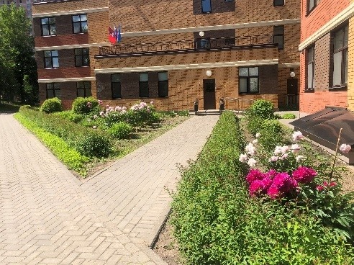
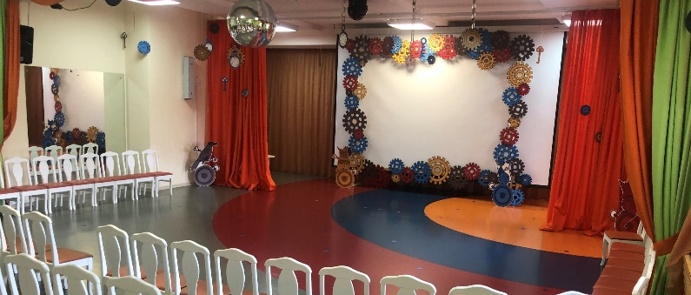
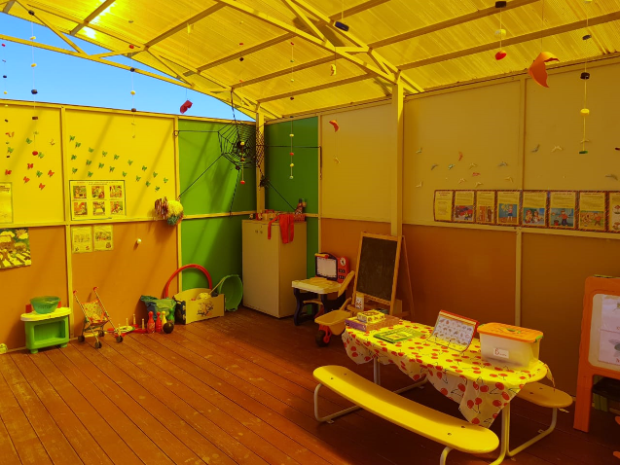
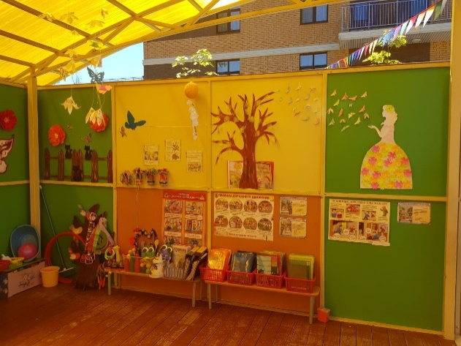
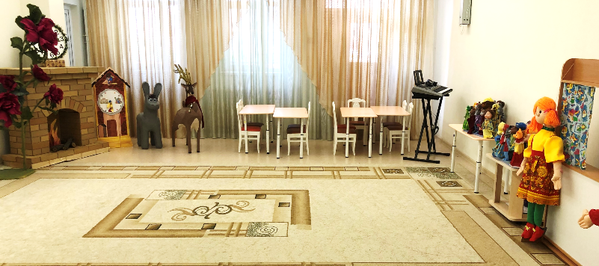
Одинцовский г.о.
Муниципальное бюджетное общеобразовательное учреждение Одинцовская средняя общеобразовательная школа №1 дошкольное отделение – детский сад №23

Slide 9
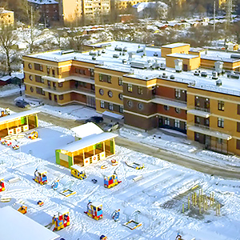
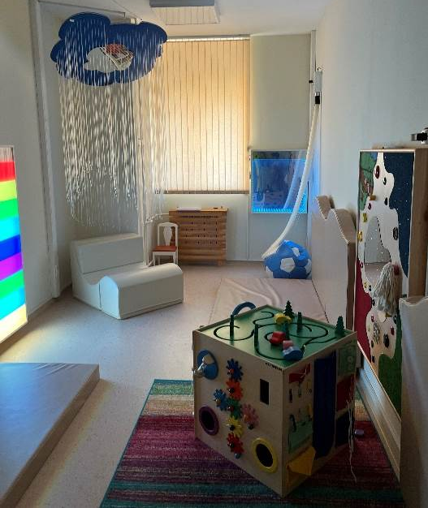
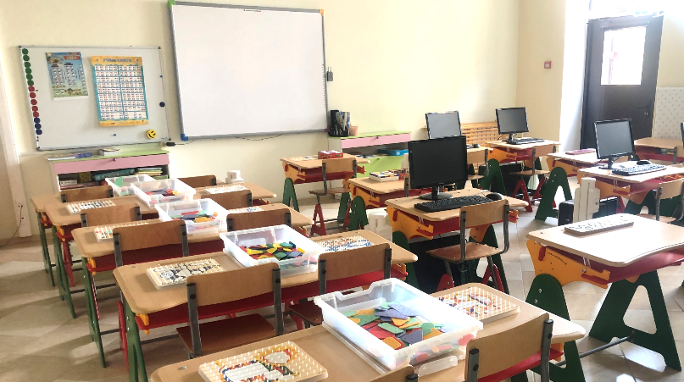
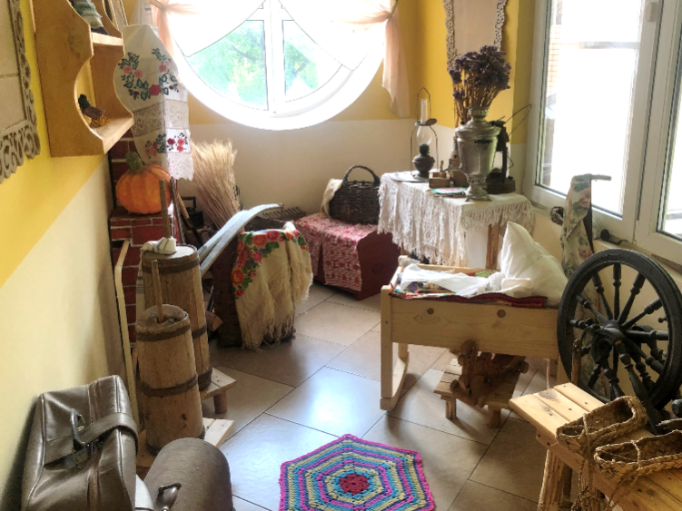
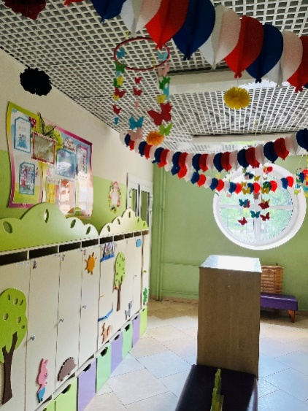
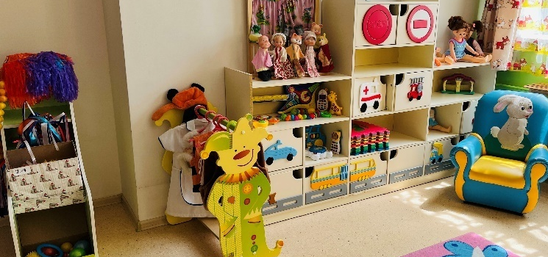
Одинцовский г.о.
Муниципальное бюджетное общеобразовательное учреждение Одинцовская средняя общеобразовательная школа №1 дошкольное отделение – детский сад №23

Slide 10
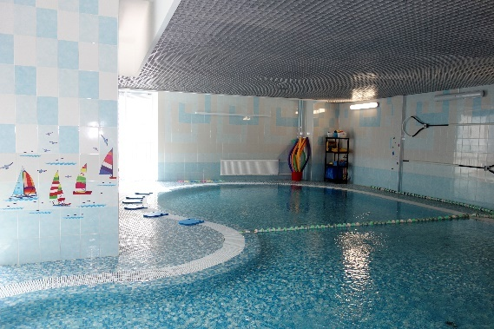
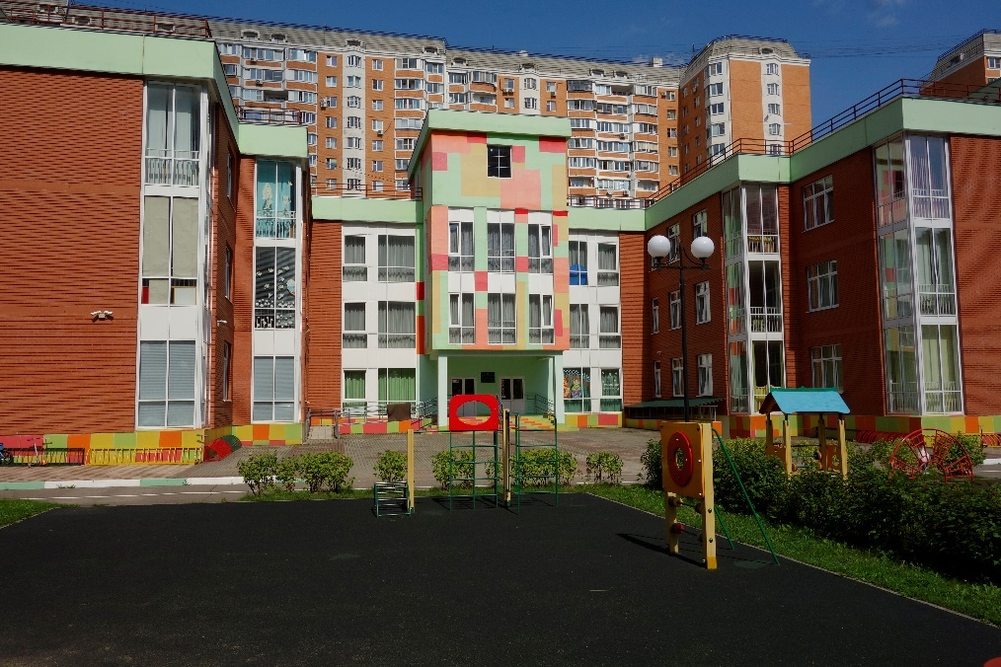
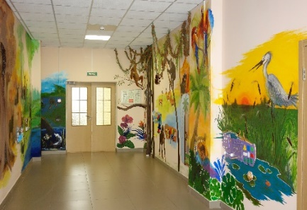
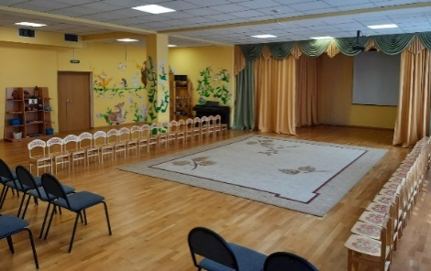
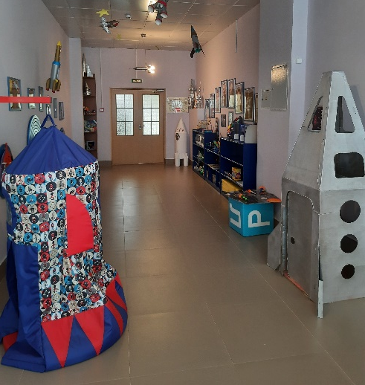
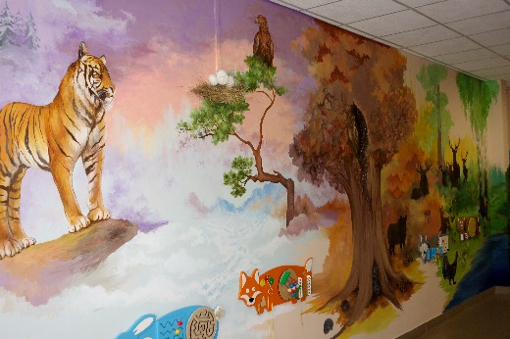
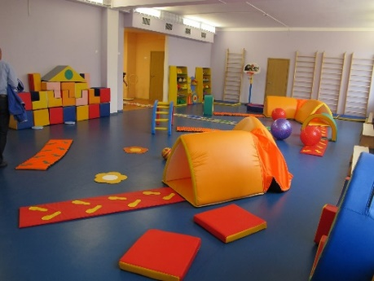
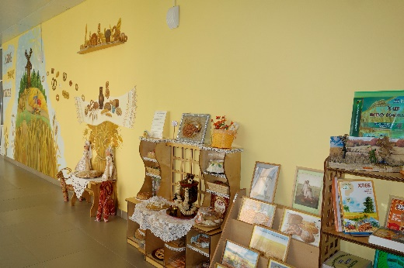
Муниципальное бюджетное общеобразовательное учреждение средняя общеобразовательная школа № 15 дошкольное отделение по адресу: ул. Успенская д.32А
Красногорск г.о.

Slide 11
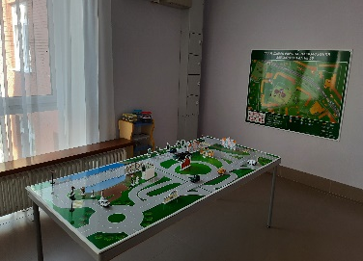
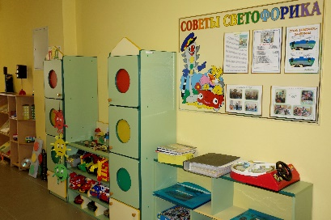
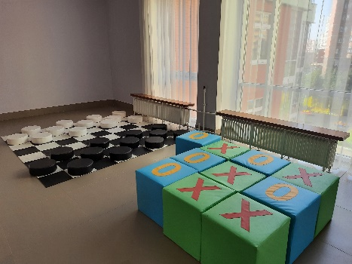
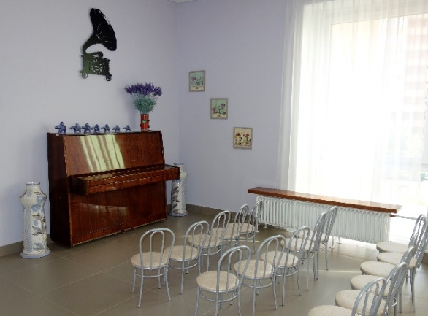
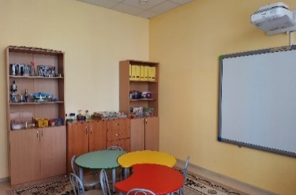
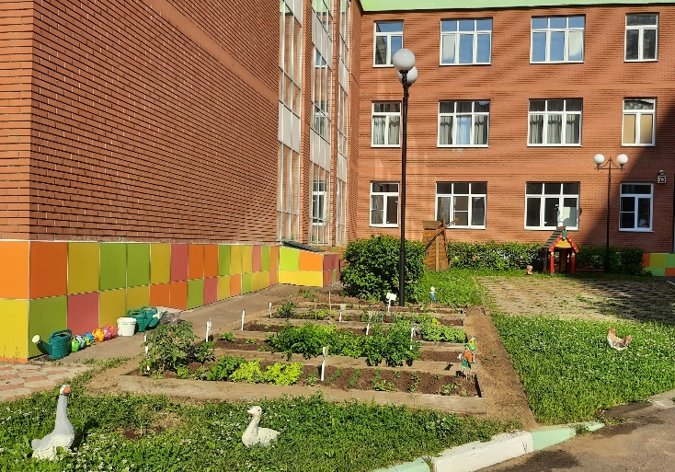
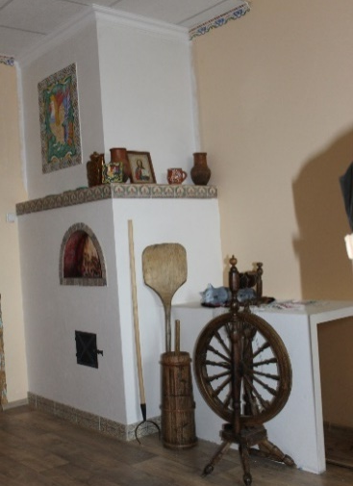
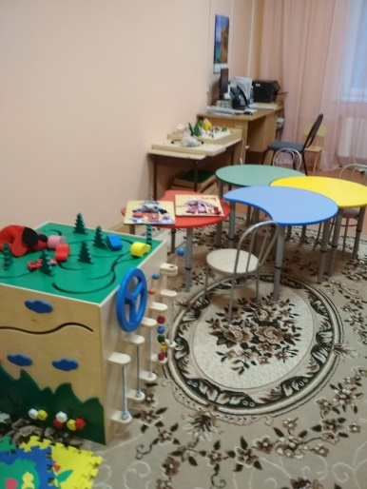
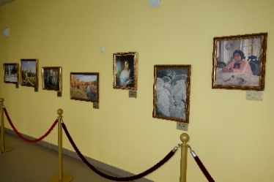
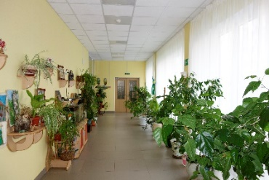
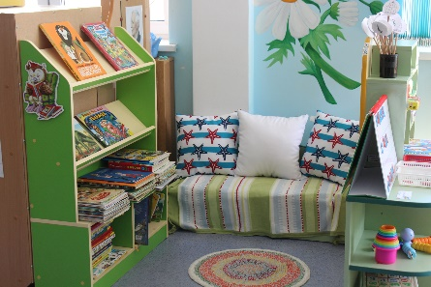
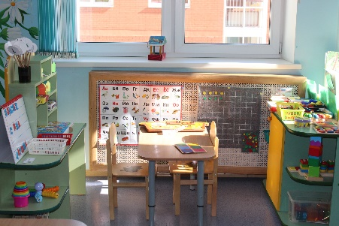
Муниципальное бюджетное общеобразовательное учреждение средняя общеобразовательная школа № 15 дошкольное отделение по адресу: ул. Успенская д.32А
Красногорск г.о.

Slide 12
Муниципальное бюджетное дошкольное образовательное учреждение «Детский сад комбинированного вида №76»
Сергиево-Посадский г.о.

Slide 13
Муниципальное бюджетное дошкольное образовательное учреждение «Детский сад комбинированного вида №76»
Сергиево-Посадский г.о.

Slide 14
Муниципальное дошкольное образовательное учреждение детский сад комбинированного вида №14 «Маленькая страна»
Дмитровский г.о.

Slide 15
Муниципальное дошкольное образовательное учреждение детский сад комбинированного вида №14 «Маленькая страна»
Дмитровский г.о.

Slide 16
Подольск г.о.
Муниципальное дошкольное образовательное учреждение детский сад общеразвивающего вида №28 "Аистенок"

Slide 17
Муниципальное дошкольное образовательное учреждение детский сад общеразвивающего вида №28 "Аистенок"
Подольск г.о.

Slide 18
Орехово-Зуевский г.о.
Муниципальное дошкольное образовательное учреждение Детский сад №17
комбинированного вида

Slide 19
Орехово-Зуевский г.о.
Муниципальное дошкольное образовательное учреждение Детский сад №17
комбинированного вида

Slide 20
Серпухов г.о.
Муниципальное дошкольное образовательное учреждение Городского округа Серпухова центр развития ребенка-детский сад № 7 «Умка»

Slide 21
Муниципальное дошкольное образовательное учреждение Городского округа Серпухова центр развития ребенка-детский сад № 7 «Умка»
Серпухов г.о.

Slide 22
Домодедово г.о.
Муниципальное автономное общеобразовательное учреждение Востряковский лицей №1 дошкольное отделение «Дельфин-2»

Slide 23
Муниципальное автономное общеобразовательное учреждение Востряковский лицей №1 дошкольное отделение «Дельфин-2»
Домодедово г.о.

